Slide 1
Alternativní přístupy k třídní analýze
Tomáš Doseděl
dosedel@fss.muni.cz
Sociálně stratifikační výzkum

Slide 2
Základní koncepty třídní analýzy
Sociální třída: skupina lidí čelících určitým životním podmínkám, reagující na ně podobným způsobem
Klasický přístup: podmínka = pozice na trhu práce(Marx, Weber)
Inovace: kromě ekonomických aspektů života zahrneme do třídní analýzy také vzdělání a známosti (Bourdieu)
Koncept kapitálů: ekonomický, kulturní, sociální

Slide 3
Základní koncepty třídní analýzy
EGP / ESeC:
Zaměstnavatelé
Zaměstnanci
Servisní smlouva
Pracovní smlouva
Smíšená smlouva
OSVČ

Slide 4
Základní koncepty třídní analýzy
EGP / ESeC:
Zaměstnavatelé
Zaměstnanci
Servisní smlouva
Pracovní smlouva
Smíšená smlouva
OSVČ
Deduktivní přístup:
Vycházíme z informací o struktuře trhu práce
Třídy jsou teoreticky konstruovány
A teprve poté naplněny konkrétními lidmi

Slide 5
Great British Class Survey
Sociální kapitál
Ekonomický kapitál
Kulturní kapitál
7 sociálních tříd

Slide 6
Great British Class Survey
Sociální kapitál
Ekonomický kapitál
Kulturní kapitál
7 sociálních tříd
Induktivní přístup
zjistíme informace o konkrétních lidech
rozdělíme je do podobných skupin
(vnitřně homogenní – příslušníci skupin se chovají stejně
navenek heterogenní – skupiny se vzájemně liší)

Slide 7
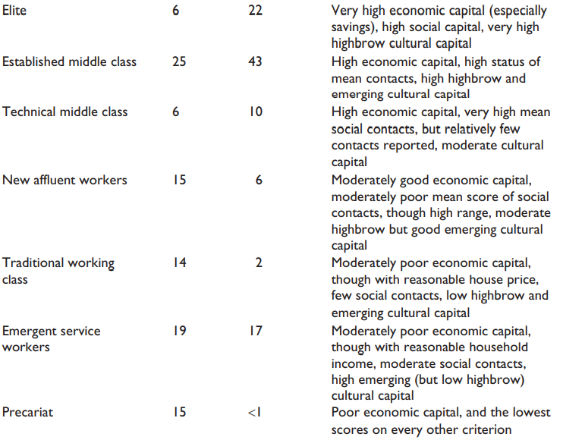
Great British Class Survey

Slide 8
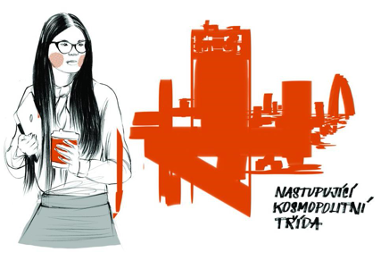
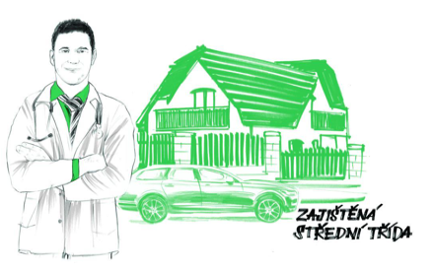
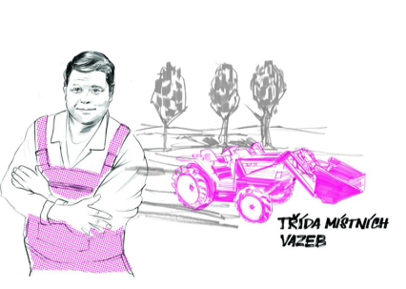
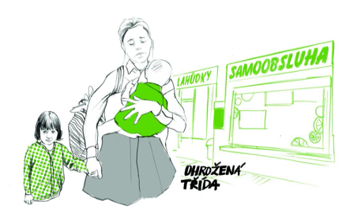
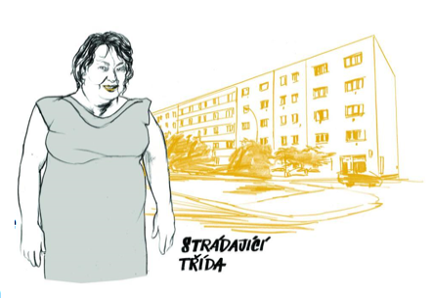
Rozděleni svobodou

Slide 9
Rozděleni svobodou
 | Kulturní kapitál | Sociální kapitál | Ekonomický kapitál
??? | +++ | +++ | +++
Nastupující kosmopolitní | +++ | +++ | +
Zajištěná střední | ++ | ++ | +++
Tradiční pracující | + | + | +
Místních vazeb | - | +++ | --
Ohrožená | - | ++ | --
Strádající | -- | -- | ---

Slide 10
Rozděleni svobodou
 | Kulturní kapitál | Sociální kapitál | Ekonomický kapitál
ELITA | +++ | +++ | +++
Nastupující kosmopolitní | +++ | +++ | +
Zajištěná střední | ++ | ++ | +++
Tradiční pracující | + | + | +
Místních vazeb | - | +++ | --
Ohrožená | - | ++ | --
Strádající | -- | -- | ---

Slide 11
Guy Standing: Prekariát
Prekarizovaná práce je charakterizována nejistotami:
v osobě zaměstnavatele (agency work, Švarc systém)
v trvání pracovní smlouvy (dočasná, příležitostná)
v přístupu k sociálním jistotám (zdravotní pojištění, dovolená, penze)
v možnostech zastoupení (odbory, právo na stávku…)
Citizens × Denizens

Slide 12
Guy Standing: Prekariát
Prekarizovaná práce je charakterizována nejistotami:
v osobě zaměstnavatele (agency work, Švarc systém)
v trvání pracovní smlouvy (dočasná, příležitostná)
v přístupu k sociálním jistotám (zdravotní pojištění, dovolená, penze)
v možnostech zastoupení (odbory, právo na stávku…)
Citizens × Denizens
Třídní schéma
Elita
Salariát
Profesionálové a technici
Proletariát
Prekariát

Slide 13
Na cestě k flexibilní práci…
Nejpozději od 1970s
Řada ekonomických a sociálních krizí
Druhá krize modernity (Wagner)
Demontáž velkých organizačních celků…
… poptávka po vysoké flexibilitě dodavatelských firem i jejich zaměstnanců

Slide 14
Na cestě k flexibilní práci…
Různé koncepty:
flexibilní
atypická
nestandardní
flexploatační
prekarizovaná
V rámci EU (ILO):
20 % zaměstnanců pracuje na částečný úvazek
11 % zaměstnanců má smlouvu na dobu určitou
2,4 % zaměstnanců má smlouvu na dobu kratší než 3 měsíce

Slide 15
Kritika Prekariátu
FTPC (jako ideální stav) je v lidské historii spíše výjimkou než pravidlem
Životní podmínky příslušníků prekariátu nejsou zase tak odlišné od zkušeností pracující třídy
Prekarita je běžná pracovní zkušenost zaměstnanců na globálním Jihu

Slide 16
Kdo je ohrožen prekarizací?
Ženy: péče o rodinu, kratší úvazky, mateřská/rodičovská
Migranti: neznají jazyk, nemají povolení, odkázaní na agenturu
Čerství absolventi: nemají praxi
Lidé před důchodem: postupně přecházejí na kratší úvazky

Slide 17
Jak operacionalizovat Prekariát?
Rozdíly oproti FTPC
Částečný úvazek, Smlouva určitá, Agentura, Švarc
PROBLÉM: je každý částečný úvazek prekarizovaný?

Slide 18
Jak operacionalizovat Prekariát?
Rozdíly oproti FTPC
Částečný úvazek, Smlouva určitá, Agentura, Švarc
PROBLÉM: je každý částečný úvazek prekarizovaný?
Sociální charakteristiky zaměstnání
Přístup ke zdravotnímu pojištění, odborům, stávce…
PROBLÉM: nebývá součástí surveyů

Slide 19
Jak operacionalizovat Prekariát?
Rozdíly oproti FTPC
Částečný úvazek, Smlouva určitá, Agentura, Švarc
PROBLÉM: je každý částečný úvazek prekarizovaný?
Sociální charakteristiky zaměstnání
Přístup ke zdravotnímu pojištění, odborům, stávce…
PROBLÉM: nebývá součástí surveyů
Sebehodnocení zaměstnanců
Pociťujete ve svém zaměstnání nějakou formu nejistoty?
PROBLÉM: coping mechanismus

Slide 20
Jak operacionalizovat Prekariát?
Rozdíly oproti FTPC
Částečný úvazek, Smlouva určitá, Agentura, Švarc
PROBLÉM: je každý částečný úvazek prekarizovaný?
Sociální charakteristiky zaměstnání
Přístup ke zdravotnímu pojištění, odborům, stávce…
PROBLÉM: nebývá součástí surveyů
Sebehodnocení zaměstnanců
Pociťujete ve svém zaměstnání nějakou formu nejistoty?
PROBLÉM: coping mechanismus
Rusko (Shkaratan and Gasiukova 2015): 27 % • UK (Savage et al 2013): 15 % (Great British Class Survey) • Česko (Prokop et al 2019): 18 % • Španělsko (De La Poza 2020): 39 %

Slide 21
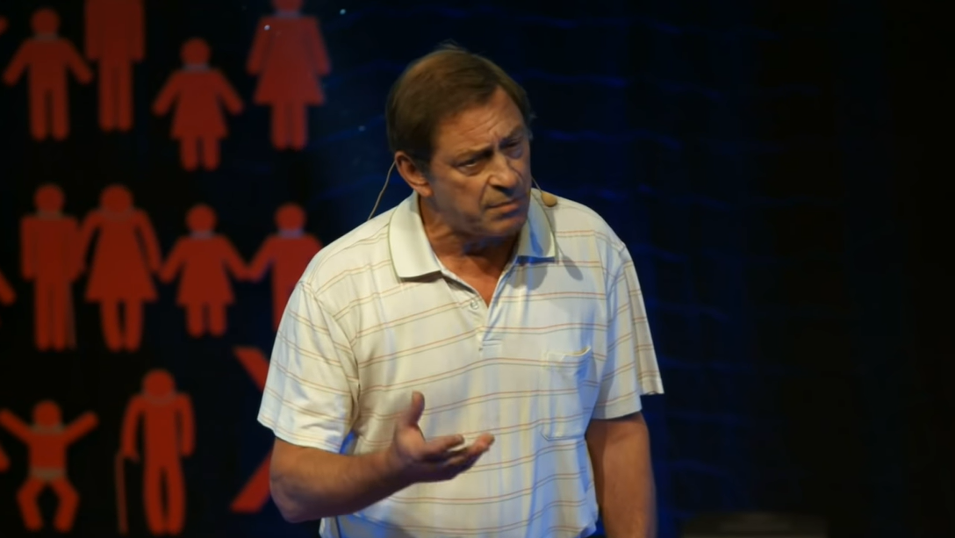
TEDx: Guy Standing
https://youtu.be/nnYhZCUYOxs

Slide 22
Prekérní otázka
Je zkušenost s nejistotou stejně formujícím zážitkem pro všechny typy povolání?
Mění hodnoty a postoje u všech stejně?
Je prekariát homogenní skupina, sociální třída, nebo je spíš něco jako „míra prekarity“, která je přítomná napříč společenskou strukturou?

